Slide 1
KIRSAL YOLLAR DERSİ 10. HAFTA Doç.Dr. Havva Eylem POLAT
ANKARA ÜNİVERSİTESİ
ZİRAAT FAKÜLTESİ
TARIMSAL YAPILAR VE SULAMA BÖLÜMÜ

Slide 2
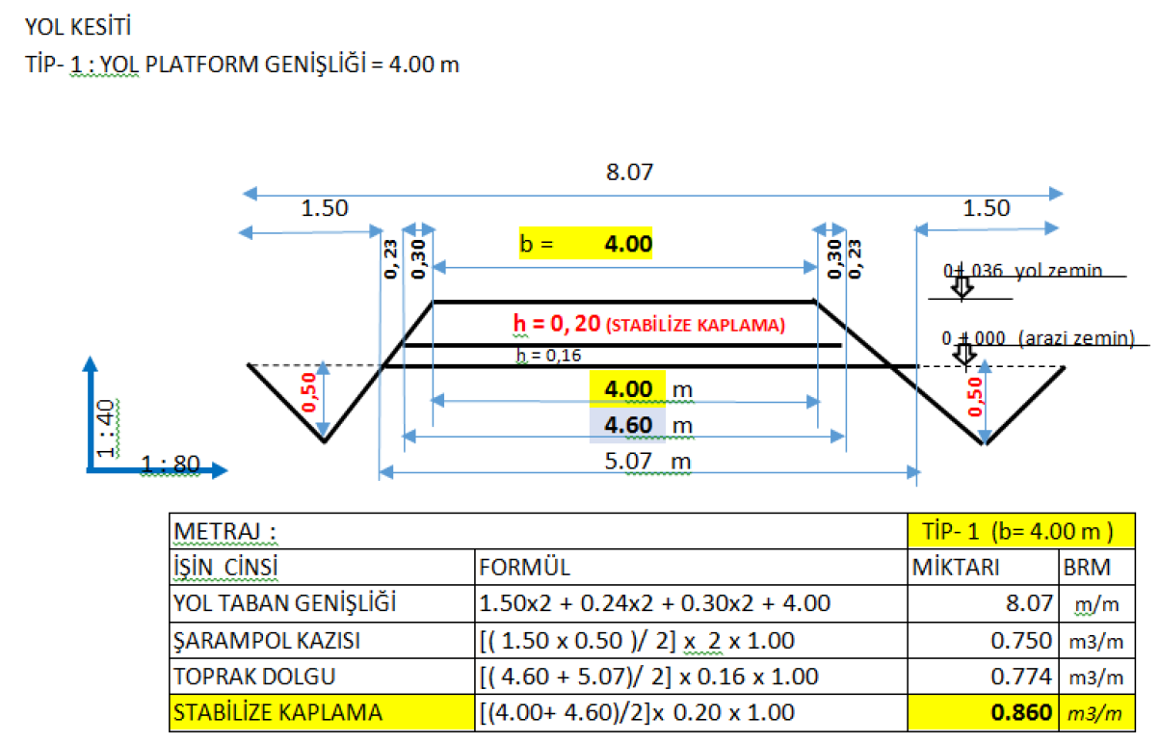

Slide 3
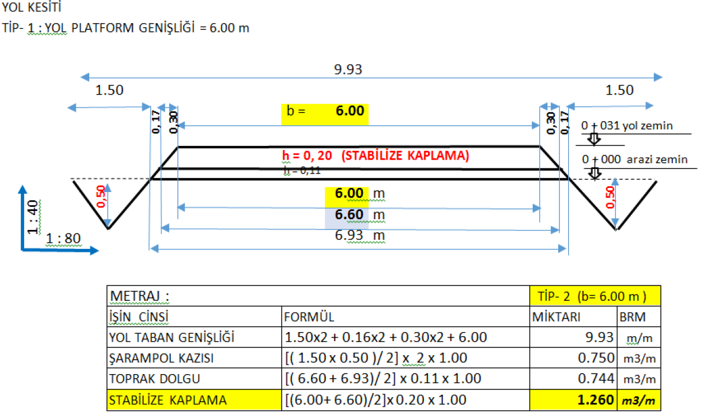

Slide 4
Gölbaşı Arazi Toplulaştırma ve T.İ.G.H Figure malzeme dökülmüş yol

Slide 5
Gölbaşı Arazi Toplulaştırma ve T.İ.G.H Kamyonla figure dökülürken

Slide 6
Gölbaşı Arazi Toplulaştırma ve T.İ.G.H Yapım aşamasında stabilize yol örneği

Slide 7
Proje Hızı
Yol geometrisinin verdiği olanak ölçüsünde, bir sürücünün güvenle yapabileceği en yüksek hız değeri olarak tanımlanır. Bu hız yolun tasarımı aşamasında yolun sınıfına, geçtiği bölgenin arazi kullanım şekline ve arazinin topoğrafik yapısına göre seçilir. Yolda sağlanması gereken minimum görüş uzunlukları, en küçük kurba yarıçapı, yatay kurbalarda uygulanacak dever, geçiş eğrisinin uzunluğu seçilen proje hızına göre hesaplanırlar.
Proje hızı değişince yolun geometrik standardı ile ilgili bir kısım değerler de değişir. Bu sebeple doğru olarak seçilmesinin önemi büyüktür.
Proje hızının belirlenmesinde tavsiye edilebilecek bir değer % 85 persantil hız değeridir.

Slide 8
Proje Trafiği
Kırsal yolların tasarımı ile ilgili geometrik standartların seçimine esas olan trafik için genelde 20 sene sonraki trafik değeri alınır. Daha uzun süre sonrası için yapılan tahminler, bu sırada bağımsız değişkenler olarak alınan nüfus artışı, sosyo-ekonomik büyüme, arazi kullanımı gibi parametreler ile ulaşım teknolojisine ait gelişmelerdeki belirsizlikler sebebiyle hata payı artacağı için pek tercih edilmez. Diğer yandan, daha önce açıklandığı gibi, bir yoldaki trafik yıllık değişimi yanında mevsimlere, aylara ve günlere ve gün içinde saatlere göre de değişmektedir. Bu itibarla tasarımda esas alınacak ve proje trafiği olarak isimlendirilen trafiğin bu değişimleri de yansıtması gerekir.

Slide 9
Yıllık ortalama günlük trafik (YOGT) Ortalama günlük trafik; bir yoldan belli bir süre içinde geçen toplam trafiğin bu süre içindeki gün sayısına bölünmesi ile elde edilen değerdir. Genelde süre bir yıl olarak alınır ve bu şekilde bulunan değer yıllık ortalama günlük trafik (YOGT) olarak tanımlanır.
Proje saatlik trafiği; yukarıda değinildiği gibi, YOGT değerinin trafiğin zaman içinde değişimini iyi şekilde yansıtmaması sebebiyle yol standartlarının seçilmesi sırasında saatlik trafik değerinin (ST) kullanılması tercih edilmektedir.
Trafik tahmini; bu sırada nazara alınan nüfus artışı, sosyal ve ekonomik gelişmeler, kişilerin ulaşımları ile ilgili davranışlarında ki değişmeler ve teknolojik gelişmelerin önceden değerlendirilmelerinin zor ve karmaşık olmaları sebebiyle oldukça hassas bir konudur. Bununla birlikte trafiğin artışında etkili olabilecek ve bir kısmı yukarıda sıralanan faktörlerin güvenilir verilere bağlı olarak iyi şekilde belirlenmeleri durumunda matematik modeller yardımı ile tutarlı tahminler yapılabilmektedir.

